Slide 1
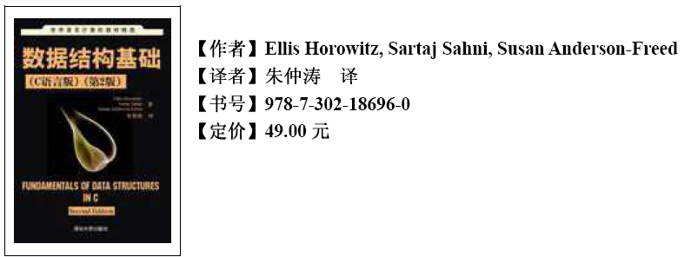
数据结构
教材:

Slide 2
参考书:
1. 数据结构教程(第4版) 李春葆等 清华大学出版社 2013
2.数据结构（C语言版）严蔚敏，吴伟民 清华大学出版社 1997
3.数据结构（用面向对象方法与C++描述）殷人昆等 清华大学出版社 1999

Slide 3
数据结构课程的地位
基本要求
掌握数据组织和数据处理的方法
掌握基本编程方法
掌握大型软件开发方法
课程关系
C语言 数据结构 软件工程
学习识字
学习写作文
学习写小说
与语文学习过程类比
动手能力（上机）

Slide 4
计算机科学课程体系（偏软）
后期课程
前期课程
承上启下
操作系统
编译原理
数据库原理
软件工程
…
计算机基础
C语言
离散数学
数据结构

Slide 5
学习和讲授方法
演译法
先学习/讲授理论知识，用知识解决问题
归纳法
先解决具体问题，由此归纳出解决问题的理论知识
只有归纳法才能产生新的知识！！！

Slide 6
编写程序1
编写程序2
具有编程的基本能力
...
编写程序n
用计算机求解问题的基本思路

Slide 7
第1章 绪论
1.1 什么是数据结构
1.2 算法及其描述
1.3 算法分析
1.4 数据结构＋算法＝程序
本章小结

Slide 8
1.1 什么是数据结构
1. 软件开发过程（系统生命周期）
阶段 | 基本任务
1.需求获取 | 定义用户要求→规范声明
2.需求分析 | 问题分解成规模适中且便于处理的各个部分（自顶向下、自底向上）
3.功能设计 | 建立软件逻辑结构→数据对象＋各种操作
4.求精和程序编码 | 编写程序代码→选择存储表示，实现各种操作的算法
5.正确性验证 | 证明程序正确、测试→发现和消除错误

Slide 9
2. 数据结构的定义
数据：是所有能被输入到计算机中，且能被计算机处理的符号的集合。它是计算机操作的对象的总称，也是计算机处理的信息的某种特定的符号表示形式。
数据元素：是数据(集合)中的一个“个体”，是数据的基本单位。
数据对象：是具有相同性质的若干个数据元素的集合。

Slide 10
例如，200402班为一个学生数据对象，而其中的“张三”是一个数据元素)。
数据结构是指数据以及数据元素相互之间的联系。可以看作是相互之间存在着某种特定关系的数据元素的集合。
因此，可时把数据结构看成是带结构的数据元素的集合。

Slide 11
数据结构包括如下几个方面：
逻辑结构。数据元素之间的逻辑关系，即数据的逻辑结构。
存储结构。数据元素及其关系在计算机存储器中的存储方式，即数据的存储结构，也称为数据的物理结构。
运算。施加在该数据上的操作，即数据的运算。

Slide 12
例如，有一个学生表如表1.1所示。这个表中的数据元素是学生记录，每个数据元素由4个数据项（即学号、姓别、性别和班号）组成。
数据：学生表
数据元素：学生记录
数据项：学号、姓别、性别和班号

Slide 13
表1.1 学生表
学号 | 姓名 | 性别 | 班号
1 | 张斌 | 男 | 9901
8 | 刘丽 | 女 | 9902
34 | 李英 | 女 | 9901
20 | 陈华 | 男 | 9902
12 | 王奇 | 男 | 9901
26 | 董强 | 男 | 9902
5 | 王萍 | 女 | 9901
逻辑结构表示1

Slide 14
表中的记录顺序反映了数据元素之间的逻辑关系， 用学号标识每个学生记录，这种逻辑关系可以表示为：
<1,8>，<8,34>，<34,20>，<20,12>，<12,26>，<26,5>
其中尖括号“<a_{i}，a_{i+1}>”表示元素a_{i}和a_{i+1}之间是相邻的，即a_{i}在a_{i+1}之前，a_{i+1}在a_{i}之后。
逻辑结构表示2

Slide 15
数据在计算机存储器中的存储方式就是存储结构。
映射
逻辑结构
存储结构
映射信息有两种：
存储元素
存储关系

Slide 16
C/C++语言中，通常采用结构体数组和链表两种方式实现其存储结构。
存放学生表的结构体数组Stud定义为：
struct
{ int no; //存储学号
char name[8]; //存储姓名
char sex[2]; //存储性别
char class[4]; //存储班号
} Stud[7]={{1，“张斌”，“男”，“9901”}，…，{5，"王萍"，"女"，"9901"}};

Slide 17
结构体数组Stud各元素在内存中顺序存放，即第i（1≤i≤6）个学生对应的元素Stud[i]存放在第i+1个学生对应的元素Stud[i+1]之前，Stud[i+1]正好在Stud[i]之后。
Stud[0]
Stud[6]
1
张斌
男
9901
…
5
王萍
女
9901
Stud数组起始地址
存储结构表示1

Slide 18
存放学生表的链表的结点类型StudType定义为：
typedef struct studnode
{ int no; //存储学号
char name[8]; //存储姓名
char sex[2]; //存储性别
char class[4]; //存储班号
struct studnode *next;//存储指向下一个学生的指针
} StudType；

Slide 19
存储结构表示2
链表首结点地址head
1
张斌
男
9901
8
刘丽
女
9902
学生表构成的链表如右图所示。其中的head为第一个数据元素的指针。
34
李英
女
9901
20
陈华
男
9902
12
王奇
男
9901
26
董强
男
9902
5
王萍
女
9901
∧
学生表构成的链表

Slide 20
运算
对于“学生表”这种数据结构，可以进行一系列的运算，例如：
增加一个学生记录
删除一个学生记录
查找性别为“女”的学生记录
查找班号为“9902”的学生记录。

Slide 21
运算的实现过程1
例如，查找学号为20的学生的姓名：
对于Stud数组：从Stud[0]开始比较，Stud[0].no不等于20，再与Stud[1].no比较，…，直到Stud[3].no等于20，返回Stud[3].name。
Stud[0]
Stud[3]
1
张斌
男
9901
…
20
陈华
男
9902
i＝3

Slide 22
运算的实现过程2
对于head为首结点指针的链表：
从p=head所指结点开始比较，p->no不等于20，从它的next得到下一个结点的地址，再与下一个结点的no域比较，…，直到某结点的no域等于20，返回其p->name域。
head
1
张斌
男
9901
8
刘丽
女
9902
34
李英
女
9901
20
陈华
男
9902
p
12
王奇
男
9901
26
董强
男
9902
5
王萍
女
9901
∧

Slide 23
结论：
同一逻辑结构可以对应多种存储结构。
同样的运算，在不同的存储结构中，其实现过程是不同的。

Slide 24
思考题：
数据的逻辑结构和存储结构有什么不同？

Slide 25
一种通用的逻辑结构表示方法
逻辑结构的描述或表示：
为了更确切地描述一种数据结构，通常采用二元组表示：
D=(K，R)
其中，D是一种数据结构，它由数据元素的集合K和K上二元关系的集合R所组成。其中：
K={k_{i} | 1≤i≤n，n≥0}
R={r_{j} | 1≤j≤m，m≥0}

Slide 26
其中：
k_{i}表示集合K中的第i个结点或数据元素。
n为K中结点的个数，特别地，若n=0，则K是一个空集，因而D也就无结构可言，有时也可以认为它具有任一结构。
r_{j}表示集合R中的第j个关系，每个关系用序偶表示。
m为R中关系的个数，特别地，若m=0，则R是一个空集，表明集合K中的元结点间不存在任何关系，彼此是独立的。

Slide 27
序偶<x，y>(x，y∈K) ⇒ x为第一结点，y为第二结点。
x为y的直接前驱结点（通常简称前驱结点）
y为x的直接后继结点（通常简称后继结点）
若某个结点没有前驱结点，则称该结点为开始结点；若某个结点没有后继结点，则称该结点为终端结点。
说明：<x，y>表示有向关系，(x，y)表示无向关系。采用离散数学的表示方法。

Slide 28
例如，有一个如下表所示的城市表，假设城市名是唯一的，给出其逻辑结构的二元组表示。
城市表City中共有5个记录，其逻辑结构的二元组表示如下：
City=(K，R)
K={Beijing，Shanghai，Wuhan，Xian，Nanjing}
R={r} 只有一种关系
r={<Beijing，Shanghai>，<Shanghai，Wuhan>，
<Wuhan，Xian>，<Xian，Nanjing>}
城市名 | 区号 | 说明
Beijing | 010 | 首都
Shanghai | 021 | 直辖市
Wuhan | 027 | 湖北省省会
Xian | 029 | 陕西省省会
Nanjing | 025 | 江苏省省会

Slide 29
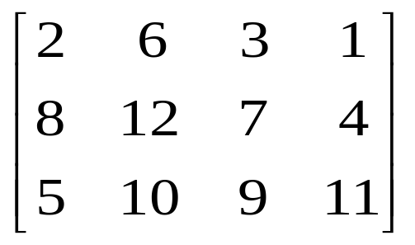
又例如，有如下数据即一个矩阵：
一个二维数组
对应的二元组表示为B=(K，R)，其中：
K={2,6,3,1,8,12,7,4,5,10,9,11}
R={r1,r2} 其中，r1表示行关系，r2表示列关系
r1={<2,6>,<6,3>,<3,1>,<8,12>,<12,7>,<7,4>,<5,10>,
<10,9>，<9,11>}
r2={<2,8>,<8,5>,<6,12>,<12,10>,<3,7>,<7,9>,
<1,4>, <4,11>}

Slide 30
可以利用图形形象地表示逻辑结构。
例如，上述“学生表”数据结构用下图的图形表示。
学生表数据结构图示

Slide 31
3. 逻辑结构类型
（1） 线性结构
结点之间关系：一对一。
特点：开始结点和终端结点都是唯一的，除了开始结点和终端结点以外，其余结点都有且仅有一个前驱结，有且仅有一个后继结点。
…

Slide 32
（2） 树形结构
结点之间关系：一对多。
特点：开始结点唯一，终端结点不唯一。除终端结点以外，每个结点有一个或多个后续结点；除开始结点外，每个结点有且仅有一个前驱结点。

Slide 33
（3）图形结构
结点之间关系：多对多。
特点：没有开始结点和终端结点，所有结点都可能有多个前驱结点和多个后继结点。

Slide 34
4. 存储结构类型
（1）顺序存储方法
前面通过示例已介绍
（2）链式存储方法
（3）索引存储方法
后面介绍
（4） 散列（哈希）存储方法

Slide 35
5. 数据结构和数据类型
（1）数据类型（DT）
高级程序语言中，一般须对程序中出现的每个变量、常量或表达式，明确说明它们所属的数据类型。不同类型的变量，其所能取的值的范围不同，所能进行的操作不同。
数据类型是一个值的集合和定义在此集合上的一组操作的总称。
数据类型是数据对象和施加在数据对象上操作的聚合体。
如C中：int是{-32768～32767}的整数、{+、-、*、/、%}

Slide 36
（2） 抽象数据类型（ADT）
抽象数据类型(Abstract Data Type简写为ADT)指的是用户进行软件系统设计时从问题的数学模型中抽象出来的逻辑数据结构和逻辑数据结构上的运算，而不考虑计算机的具体存储结构和运算的具体实现算法。
抽象数据类型=逻辑结构＋抽象运算
抽象数据类型实质上就是描述一个求解问题本身（与计算机无关），计算机人员就是在理解问题基础上实现用计算机求解问题的过程。

Slide 37
定义：抽象数据类型（ADT）中的数据对象和数据操作的规范声明与数据对象的表示和数据操作的实现相互分离。
一些程序设计语言提供明显的机制区分规范声明和实现，如Ada语言中的package和C++语言中的类就提供这种支持，可供程序员直接用来定义抽象数据类型。

Slide 38
例如，抽象数据类型复数的定义：
ADT Complex
{
数据对象：
D={e₁，e₂ | e₁，e₂均为实数}
数据关系：
R1={<e₁，e₂> | e₁是复数的实数部分，e₂ 是复数的
虚数部分 }
e₁+e₂i →（e₁，e₂）

Slide 39
基本操作：
AssignComplex(&Z，v1，v2)：构造复数Z。
DestroyComplex(&Z):复数Z被销毁。
GetReal(Z，&real):返回复数Z的实部值。
GetImag(Z，&Imag):返回复数Z的虚部值。
Add(z1，z2，&sum):返回两个复数z1，z2的和。
} ADT Complex

Slide 40
思考题：
数据类型和抽象数据类型有什么不同？

Slide 41
1.2 算法及其描述
1. 什么是算法
数据元素之间的关系有逻辑关系和物理关系，对应的操作有逻辑结构上的操作功能和具体存储结构上的操作实现。
通常把具体存储结构上的操作实现步骤或过程称为算法。
属ADT的一部分
算法

Slide 42
算法的5个重要的特性
（1） 有穷性:在有穷步之后结束。
（2） 确定性:无二义性。
（3） 可行性:可通过基本运算有限次执行来实现。
（4） 有输入
表示存在数据处理
（5） 有输出

Slide 43
例 考虑下列两段描述：
（1） 描述一
void exam1()
{ int n＝2;
while (n%2＝＝0)
n＝n+2;
printf("%d\n"，n);
}
华中科大考研题

Slide 44
（2） 描述二
void exam2()
{ int x，y;
y=0;
x=5/y;
printf(“%d，%d\n”，x，y);
}
这两段描述均不能满足算法的特征，试问它们违反了哪些特征？

Slide 45
解：(1)算法是一个死循环，违反了算法的有穷性特征。
(2)算法包含除零错误，违反了算法的可行性特征。

Slide 46
思考题：
算法和程序有什么不同？

Slide 47
2. 算法描述
本书中采用C/C++语言描述算法。
（1）引用
C++语言中提供了一种引用运算符“&”，引用是个别名，当建立引用时，程序用另一个已定义的变量或对象(目标)的名字初始化它，从那时起，引用作为目标的别名而使用，对引用的改动实际就是对目标的改动。
注意：Turbo C不支持引用类型，VC++等系统支持引用类型。

Slide 48
例如：
int a=4; //a为普通的整型变量
int &b=a; //b是a的引用变量
这里说明b变量是变量a的引用，b也等于4，之后这两个变量同步改变。当a改变时b也同步改变，同样，当b改变时a也同步改变。

Slide 49
引用常用于函数形参中，采用引用型形参时，在函数调用时将形参的改变回传给实参。

Slide 50
编写一个函数swap1(x，y)，当执行语句swap1(a，b)时，交换a和b的值。
void swap1(int x,int y)
{ int tmp;
tmp=x;x=y;y=tmp;
}
注意：a和b的值不会发生了交换。

Slide 51
为此，采用指针的方式来回传形参的值，需将上述函数改为：
void swap2(int *x,int *y)
{ int tmp;
tmp=*x; //将x的值放在tmp中
*x=*y; //将x所指的值改为*y
*y=tmp； //将y所指的值改为tmp
}
上述函数的调用改为swap2(&a，&b)，它是通过指针方式间接改变实参的值。

Slide 52
采用如下函数(其中的形参均为引用型形参)：
void swap(int &x,int &y)
//形参前的“&”符号不是指针运算符
{
int tmp=x;
x=y;y=tmp
}
当用执行语句swap(a，b)时，a和b的值发生了交换。

Slide 53
（2）动态存储分配
程序在运行时需要申请存储空间，用来存放信息。
例如：
int *pi;
float *pf;
pi=(int *)malloc(sieof(int));
pf=(float *)malloc(sizeof(float));
*pi=1024;
*pf=3.14;
printf(“*pi=%d，*pf=%f\n”，*p1，*pf);
free(pi);
free(pf);

Slide 54
变量空间的自动分配与释放
例如：
int fun(int x，int y)
{
int z;
z=x+y;
retur z;
}
x、y、z均为局部变量，当调用函数fun时系统为它们分配空间，当执行完毕系统自动释放它们占用的空间。

Slide 55
变量空间的手工分配与释放
例如：
void fun1(int n)
{
int *p;
p=(int *)malloc(sizeof(int)*n);
...
free(p);
}
p为局部变量，当调用函数fun1时系统自动为它分配一个地址空间，而所指向的空间是手工（动态）分配的，当不需要时应将p所指向的空间用free释放。而p的空间是由系统自动释放的。

Slide 56
1.3 算法分析
1. 算法时间复杂度分析
一个算法是由控制结构（顺序、分支和循环三种）和原操作（指固有数据类型的操作）构成的，则算法时间取决于两者的综合效果。
控制语句1
原操作
…
控制语句n
原操作
一个算法的构成

Slide 57
同一问题可以采用多种算法实现。如何比较算法执行效率？不能以绝对时间进行比较：
  算法描述的语言不同
  算法执行的环境不同
  其他因素

Slide 58
为了便于比较同一问题的不同算法，通常从算法中选取一种对于所研究的问题来说是基本运算的原操作（以下将基本运算的原操作简称为基本运算或基本操作）。
算法执行时间大致为基本运算所需的时间与其运算次数（也称为频度）的乘积。
被视为算法基本运算的一般是最深层循环内的语句。

Slide 59
在一个算法中，进行基本运算的次数越少，其运行时间也就相对地越少；基本运算次数越多，其运行时间也就相对地越多。
所以，通常把算法中包含基本运算次数的多少称为算法的时间复杂度，也就是说，一个算法的时间复杂度是指该算法的基本运算的执行次数。
算法中基本运算次数T(n)是问题规模n的某个函数f(n)，记作：
T(n)=O(f(n))

Slide 60
记号“O”读作“大O”，它表示随问题规模n的增大算法执行时间的增长率和f(n)的增长率相同。“O”的形式定义为：
若f(n)是正整数n的一个函数，则T(n)=O(f(n))表示存在一个正的常数M，使得当n≥n₀时都满足：
|T(n)|≤M|f(n)|

Slide 61
本质上讲，是一种最高数量级的比较
也就是只求出T(n)的最高阶，忽略其低阶项和常系数，这样既可简化T(n)的计算，又能比较客观地反映出当n很大时算法的时间性能。
例如，T(n)=3n²-5n+10000=O(n²)

Slide 62
一个没有循环的算法的基本运算次数与问题规模n无关，记作O(1)，也称作常数阶。
一个只有一重循环的算法的基本运算次数与问题规模n的增长呈线性增大关系，记作O(n)，也称线性阶。
其余常用的还有平方阶O(n²)、立方阶O(n³)、对数阶O(log₂n)、指数阶O(2^{n})等。

Slide 63
各种不同数量级对应的值存在着如下关系：
O(1)<O(log₂n)<O(n)<O(n*log₂n)<O(n²)<
O(n³)<O(2^{n})<O(n!)
NP问题

Slide 64
思考题：
为什么要进行算法的时间复杂度分析？

Slide 65
例如，求两个n阶方阵的相加C=A+B的算法如下，分析其时间复杂度。
#define MAX 20 //定义最大的方阶
void matrixadd(int n，int A[MAX][MAX]，
int B[MAX][MAX]，int C[MAX][MAX])
{ int i，j;
for (i=0;i<n;i++)
for (j=0;j<n;j++)
C[i][j]=A[i][j]+B[i][j];
}

Slide 66
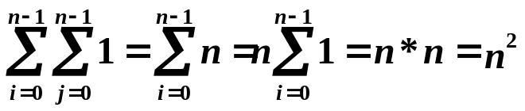
解：该算法中的基本运算是两重循环中最深层的语句C[i][j]=A[i][j]+B[i][j]，分析它的频度，即：
T(n)=
=O(n²)

Slide 67
例如，析以下算法的时间复杂度。
int fun(int n)
{ int i，j，k，s;
s=0;
for (i=0;i<=n;i++)
for (j=0;j<=i;j++)
for (k=0;k<=j;k++)
s++;
return(s);
}
基本语句或基本操作

Slide 68
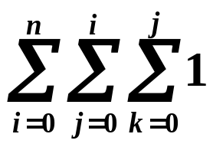
解：该算法的基本操作是语句s++，其频度：
T(n)=
=O(n³)
则该算法的时间复杂度为O(n³)。

Slide 69
例如，分析以下算法的时间复杂度。
void func(int n)
{ int i=0，s=0;
while (s<n)
{ i++;
s=s+i;
}
}
基本语句

Slide 70
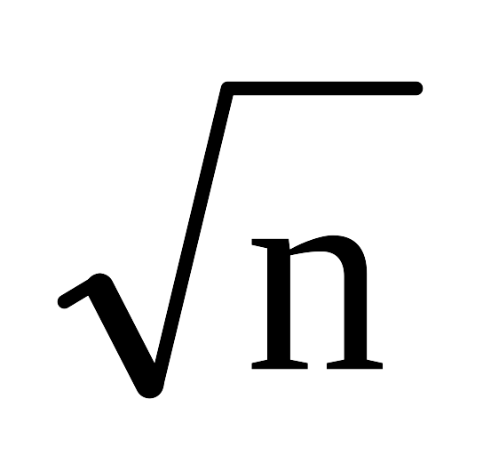
解：对于while循环语句，设执行的次数为m，i从0开始递增1，直到m为止，有：
s=0+1+2+…+(m-1)=m(m-1)/2，
并满足s=m(m-1)/2<n，则有m＜ 。
T(n)=O( )
所以，该算法的时间复杂度为O( )。

Slide 71
例如，有如下算法：
void fun(int a[]，int n，int k)
//数组a共有n个元素
{ int i;
if (k==n-1)
for (i=0;i<n;i++)
printf(“%d\n”，a[i]); //执行n次
else
{ for (i=k;i<n;i++)
a[i]=a[i]+i*i; //执行n-k次
fun(a，n，k+1);
}
}
分析调用语句fun(a,n,0)的其时间复杂度。

Slide 72
解：设fun(a,n,0)的时间复杂度为T(n)，则fun(a,n,k)的执行时间为T₁(n,k)，由fun()算法可知：
T₁(n,k)=n 当k=n-1时
T₁(n,k)= (n-k)+T₁(n,k+1) 其他情况
则
T(n)=T₁(n,0)=n+T₁(n,1)=n+(n-1)+T₁(n,2)
=…=n+(n-1)+…+2+T₁(n，n-1)
=n+(n-1)+ …+2+n
=O(n²)
所以调用fun(a,n,0)的时间复杂度为O(n²)。

Slide 73
数据结构基础：
定义（大O记号） f(n)=O(g(n))（读作f(n)是g(n)的大O），当且仅当存在正常量c和n₀，使当n≥n₀时，f(n)≤cg(n)。
如，3n+2=O(n)，因为n≥3时，3n+2≤4n
100n+6=O(n)
1000n²+100n-6=O(n²)，当n≥100时1000n²+100n-6≤1001n²。
10n²+4n+2=O(n⁴)，因为n≥2时，10n²+4n+2≤10n⁴。
注意：f(n)=O(g(n))仅指出g(n)是当n≥n₀时，f(n)所能取得的上界值，而并未涉及这个上界有多么好（接近），甚至可以写成n=O(n²)， n=O(n³)。

Slide 74
定义（大Ω记号） f(n)= Ω (g(n))（读作f(n)是g(n)的大Ω ），当且仅当存在正常量c和n₀，使当n≥n₀时，f(n)≥cg(n)。
如，3n+2= Ω (n)，因为n≥1时，3n+2≥3n
100n+6= Ω (n)
10n²+4n+2= Ω (n)，10n²+4n+2= Ω (1)，
注意：f(n)=O(g(n))仅指出g(n)是当n≥n₀时，f(n)所能取得的下界值，而并未涉及这个下界有多么好（接近）。

Slide 75
定义（大Θ记号） f(n)= Θ (g(n))（读作f(n)是g(n)的大Θ ），当且仅当存在正常量c1、c2和n₀，使当n≥n₀时，c1g(n)≤f(n) ≤ c2g(n)。
大Θ记号比大O记录和大Ω记录都精确，f(n)=Θ(g(n))，当且仅当g(n)即是f(n)的上界又是f(n)的下界。
注意：大Θ记号等同于国内教材的大O记号。

Slide 76
2. 算法空间复杂度分析
空间复杂度是对一个算法在运行过程中临时占用的存储空间大小的量度，一般也作为问题规模n的函数，以数量级形式给出，记作：
S(n) = O(g(n))
若所需额外空间相对于输入数据量来说是常数，则称此算法为原地工作。若所需存储量依赖于特定的输入，则通常按最坏情况考虑。

Slide 77
（1）定长空间分析
即与程序输入输出无关的空间的分析。
例如，析以下算法的空间复杂度。
int fun(int n)
{ int i，j，k，s;
s=0;
for (i=0;i<=n;i++)
for (j=0;j<=i;j++)
for (k=0;k<=j;k++)
s++;
return(s);
}
解：由于算法中临时变量的个数与问题规模n无关，所以空间复杂度均为O(1)。

Slide 78
（2）变长空间分析
递归算法的空间分析。
例如，有如下算法：
void fun(int a[]，int n，int k)
//数组a共有n个元素
{ int i;
if (k==n-1)
for (i=0;i<n;i++)
printf(“%d\n”，a[i]); //执行n次
else
{ for (i=k;i<n;i++)
a[i]=a[i]+i*i; //执行n-k次
fun(a，n，k+1);
}
}
分析调用语句fun(a,n,0)的其空间复杂度。

Slide 79
解：设fun(a,n,0)的空间复杂度为S(n)，则fun(a,n,k)的占用空间为S₁(n,k)，由fun()算法可知：
S₁(n,k)=1 当k=n-1时
S₁(n,k)= 1+S₁(n,k+1) 其他情况
则
S(n)=S₁(n,0)=1+S₁(n,1)=1+1+S₁(n,2)
=…=1+1+…+1+S₁(n,n-1)
=n
=O(n)
所以调用fun(a,n,0)的空间复杂度为O(n)。

Slide 80
1.4 数据结构＋算法＝程序
1.4.1 程序和数据结构
对于一个程序来说，数据是“原料”。一个程序所要进行的计算或处理总是以某些数据为对象的。将松散、无组织的数据按某种要求组成一种数据结构，对于设计一个简明、高效、可靠的程序是大有益处的。
沃思指出，程序就是在数据的某些特定的表示方法和结构的基础上，对抽象算法的具体表述，所以说程序离不开数据结构。
程序是通过某种程序设计语言描述的，程序设计语言有实现数据结构和算法的机制，类型定义与对象说明是其主要部分。程序设计语言中的类型定义与对象说明和语句是其主要部分。程序设计语言中的类型定义与对象说明实现数据结构；程序设计语言中语句实现算法，描述了程序的行为。

Slide 81
1.4.2 算法和程序
由程序设计语言描述的算法就是计算机程序。
对一个求解问题而言，算法就是解题的方法，没有算法，程序就成了无本之末，无源之水，有了算法，将它表示成程序是不困难的。算法是程序的核心。
算法在程序设计，也可以说软件开发，甚至可以说在整个计算机科学中的地位都是极其重要的。

Slide 82
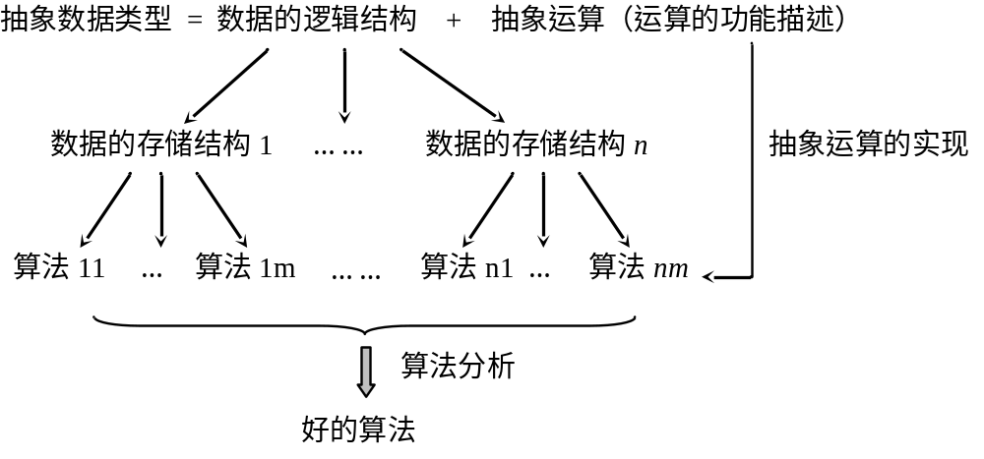
1.4.3 算法和数据结构
求解的问题可以通过抽象数据类型描述，它由数据的逻辑结构和抽象运算两部分组成。一种数据的逻辑结构可以映射成多种存储结构，抽象运算在不同的存储结构上实现可以对应多种算法，在同一种存储结构上实现也可能有多种算法，通过算法的时间复杂度和空间复杂度等分析，可以得到好的算法，如下图所示。

Slide 83
数据存储结构会影响算法的好坏，因此在选择存储结构时，也要考虑其对算法的影响。存储结构对算法的影响主要在两方面：
（1）存储结构的存储能力
如果存储结构存储能力强、存储信息多，算法将会较好设计。反之对于过于简单的存储结构，可能就要设计一套比较复杂的算法。在这一点上，经常体现时间与空间的矛盾，往往存储能力是与所使用的空间大小成正比的。
（2）存储结构应与所选择的算法相适应
存储结构是实现算法的基础，也会影响算法的设计，其选择要充分考虑算法的各种操作，应与算法的操作相适应。

Slide 84
综合示例
问题描述：有若干学生数据（学生数小于50），每个学生数据包含学号（每个学生学号是唯一的，但学生记录不一定按学号顺序存放）、姓名、班号和若干门课程成绩（每个学生所选课程数目可能不等，但最多不超过6门）。
要求：设计一个程序输出每个学生的学号、姓名和平均分以及每门课程（课程编号从1～6）的平均分。

Slide 85
设计方案1：将学生的全部数据项放在一个表中，一个学生的全部数据对应一条记录。由于课程最多可选6门，对应的成绩项也应有6个。对应的数据结构如下：
struct stud
{ int no; //学号
char name[10]; //姓名
int bno; //班号
int deg1; //课程1分数
int deg2; //课程2分数
int deg3; //课程3分数
int deg4; //课程4分数
int deg5; //课程5分数
int deg6; //课程6分数
};

Slide 86
存储结构1
no | name | bno | deg1 | deg2 | deg3 | deg4 | deg5 | deg6
1 | 张斌 | 9901 | 78 | 82 | 63 | 92 | 85 | 83
8 | 刘丽 | 9902 | 65 | 95 | 72 | 78 | 80 | 79
… | … | … | … | … | … | … | … | …
特点：
存储空间：中（若学生没有选该课程，对应空间仍存在）
算法时间：少
算法简洁性差：算法完全依赖数据结构

Slide 87
设计方案2：将学生的全部数据项放在一个表中，但一个学生的一门课程成绩对应一条记录。这样成绩项只需要一个，为了区分不同课程成绩，需增加一个课程编号项。对应的数据结构如下：
struct stud
{ int no; //学号
char name[10]; //姓名
int bno; //班号
int cno; //课程编号
int deg; //课程分数
};

Slide 88
存储结构2
no | name | bno | cno | deg
1 | 张斌 | 9901 | 1 | 78
1 | 张斌 | 9901 | 2 | 82
1 | 张斌 | 9901 | 3 | 63
1 | 张斌 | 9901 | 4 | 92
1 | 张斌 | 9901 | 5 | 85
1 | 张斌 | 9901 | 6 | 83
8 | 刘丽 | 9902 | 1 | 65
8 | 刘丽 | 9902 | 2 | 95
8 | 刘丽 | 9902 | 3 | 72
8 | 刘丽 | 9902 | 4 | 78
8 | 刘丽 | 9902 | 5 | 80
8 | 刘丽 | 9902 | 6 | 79
… | … | … | … | …

Slide 89
特点：
存储空间：大
算法时间：多
算法简洁性：好

Slide 90
设计方案3：将学生的学号、姓名和班号放在一个表中，将成绩数据放在另一个表中，两者通过学号关联。前者一个学生对应一个记录，后者一门课程成绩对应一条记录。对应的数据结构如下：
struct stud1
{ int no; //学号
char name[10]; //姓名
int bno; //班号
};
struct stud2
{ int no; //学号
int cno; //课程编号
int deg; //分数
};

Slide 91
存储结构3
no | cno | deg
1 | 1 | 78
1 | 2 | 82
1 | 3 | 63
1 | 4 | 92
1 | 5 | 85
1 | 6 | 83
8 | 1 | 65
8 | 2 | 95
8 | 3 | 72
8 | 4 | 78
8 | 5 | 80
8 | 6 | 79
… | … | …
关联
no | name | bno
1 | 张斌 | 9901
8 | 刘丽 | 9902
… | … | …

Slide 92
特点：
存储空间：少。
算法时间：中。
算法简洁性：好。
最佳方案

Slide 93
数据类型
本课程的目标:
确定求解问题的最佳方案
i
j
k
数据结构
算法
求解问题编写程序的代码：i＊j＊k种
优
选
最佳方案

Slide 94
练习题1：
p17:习题2。
p31:习题1(a)、(c)、(g)
p31:习题3

